Slide 1
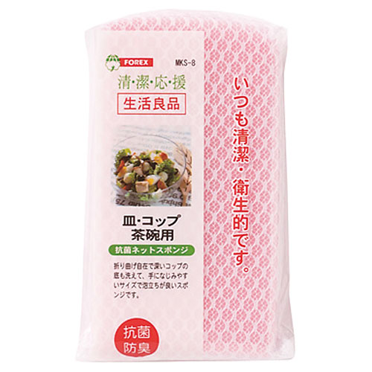
【提案書】
抗菌ネットスポンジ1個入
特徴
食器の汚れをスッキリ洗い落とせる抗菌タイプのネットスポンジ。泡立ちも良く、お皿・コップ・お茶碗などあらゆる食器に対応。配布用や抽選会の景品など様々な用途で活用することができます。
商品写
納期
納期スペース
仕様
素材：ポリエステル・ウレタンフォーム
サイズ：約8×15×2cm
包装：ポリ袋入り
お見積
お見積りスペース

